Slide 1
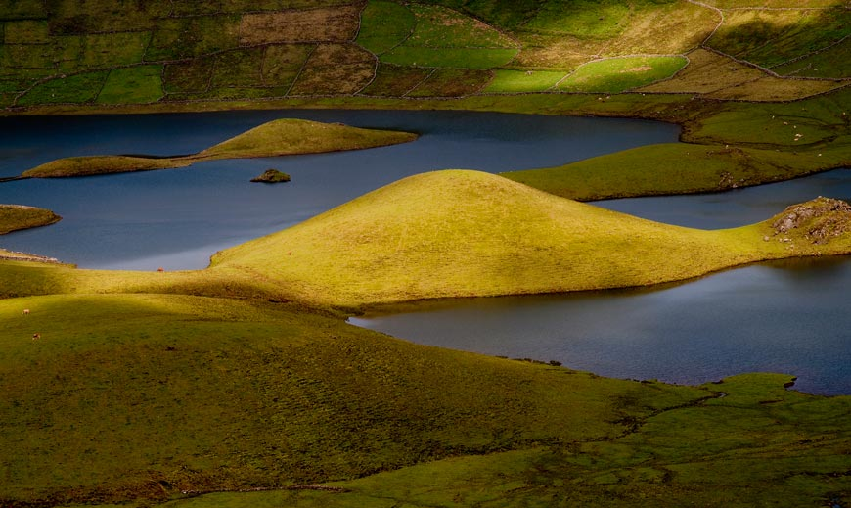





Proteção ativa e gestão integrada da
Rede Natura 2000 nos Açores
LIFE IP AZORES NATURA – LIFE 17 IPE/PT 000010
Universidade dos Açores
Conselho Consultivo – Stakeholder Board:
Corvo, 27 de julho de 2021
SIARAM©
Diana Pereira
Diana.C.Pereira@azores.gov.pt

Slide 2




Proteção ativa e gestão integrada da Rede Natura 2000 nos Açores
LIFE IP AZORES NATURA – LIFE 17 IPE/PT 000010
LIFE 17 IPE/PT 000010
Proteção ativa e gestão integrada da Rede Natura 2000 nos Açores
Notes:
Apresentação do projeto – LIFE IP AZORES NATURA: A (Proteçao ativa e gestão integrada da Rede Natura 2000 nos Açores)
É o primeiro projeto integrado português aprovado e o maior projeto de conservação da natureza alguma vez concebido para os Açores.

Slide 3


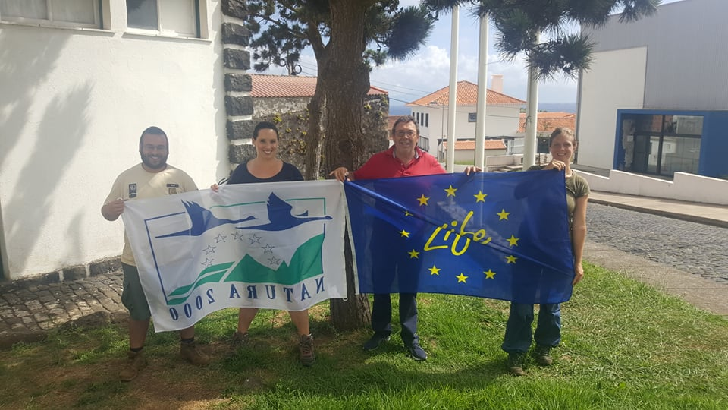
Proteção ativa e gestão integrada da Rede Natura 2000 nos Açores
LIFE IP AZORES NATURA – LIFE 17 IPE/PT 000010
Duração:
9 anos (01/01/2019 a 31/12/2027)
Orçamento Total:
19 087 522€
Co-financiamento (UE):
11 452 513€ (60%)
Fundos Complementares:
Cerca de 12 M€
Beneficiário Coordenador:
Secretaria Regional do Ambiente e Alterações Climáticas
Beneficiários Associados:
Direção Regional do Ambiente e Alterações Climáticas
Direção Regional dos Assuntos do Mar
Sociedade Portuguesa para o Estudo das Aves - SPEA
Fundación Canaria Reserva Mundial de La Biosfera La Palma
Notes:
Em janeiro de 2019, a Direção Regional do Ambiente (DRA) deu início à execução do projeto LIFE IP Azores Natura, do qual foi a entidade coordenadora até à reestruturação da orgânica pelo XIII Governo Regional no final de 2020. Depois destas reestruturações, a Secretaria Regional do Ambiente e Alterações Climáticas (SRAAC) passou a ser o Beneficiário coordenador do projeto LIFE IP AZORES NATURA, enquanto a Direção Regional do Ambiente e Alterações Climáticas (DRAAC) passa a ser beneficiário associado.
O planeamento das ações de conservação terrestre iniciou-se em janeiro de 2020. Desde novembro de 2020, e com a finalização das contratações dos Assistentes Operacionais, toda a estrutura da SRAAC e DRAAC no âmbito deste projeto encontra-se em pleno funcionamento.

Slide 4
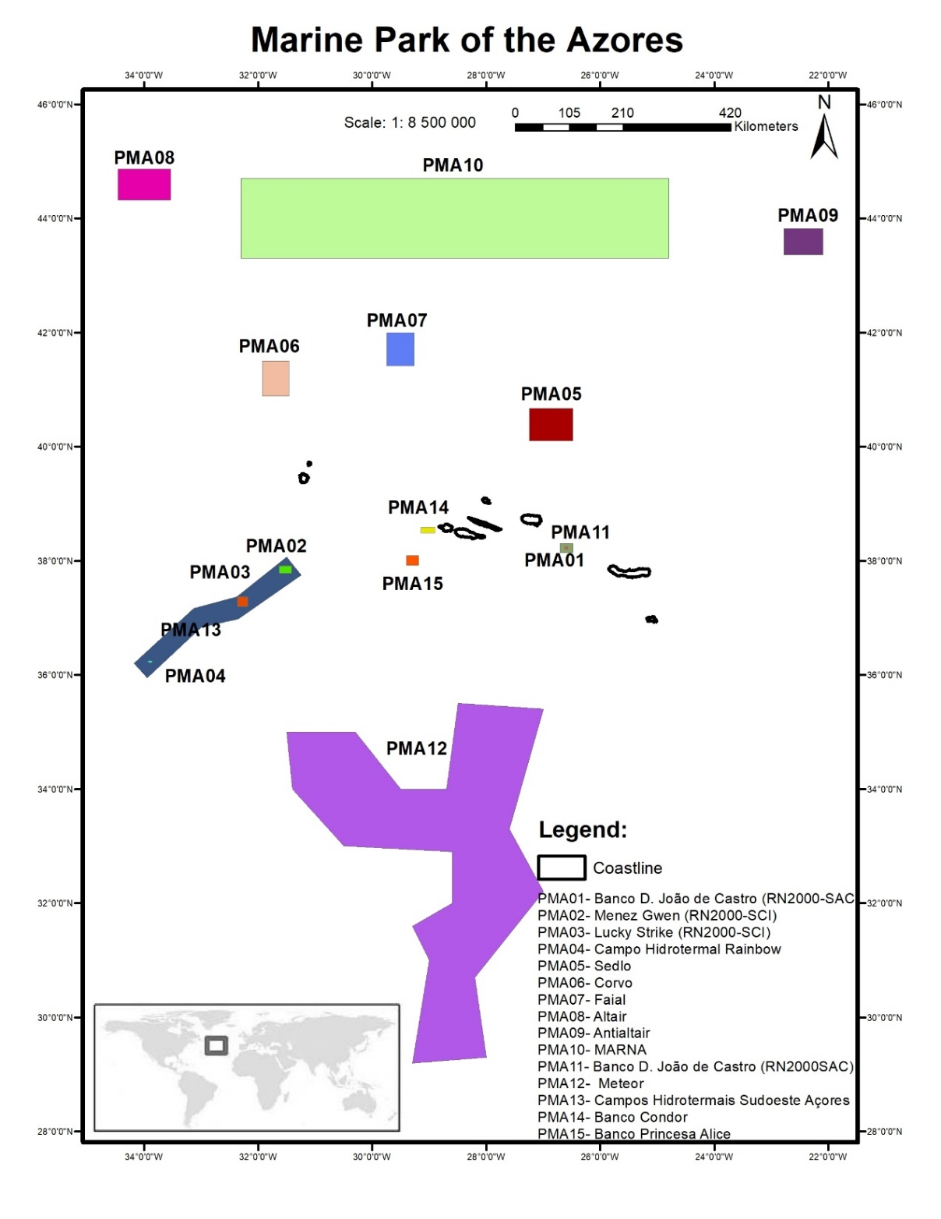
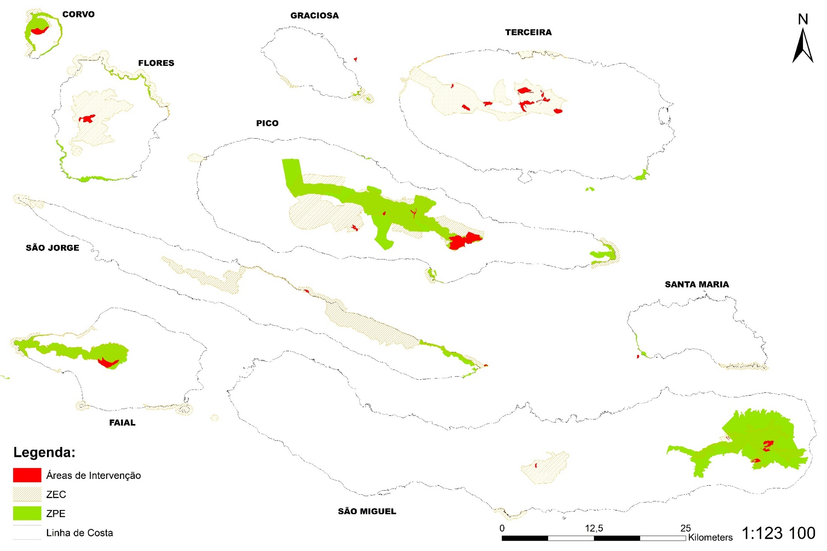
Proteção ativa e gestão integrada da Rede Natura 2000 nos Açores
LIFE IP AZORES NATURA – LIFE 17 IPE/PT 000010
Área do projeto [Todos os sítios da Rede Natura 2000 (24 ZEC; 15 ZPE; 2 SIC)]
Notes:
- O projeto LIFE IP Azores Natura abrange todos os sítios da RN2000: 24 ZEC’s (Zonas Especiais de Conservação), 15 ZPE’s (Zonas de Proteção Especial) e 2 SIC's (Sítios de Interesse Comunitário) da Rede Natura 2000 nos Açores, procurando obter um contributo significativo para a conservação de espécies e habitats protegidos pelas Diretivas Habitats e Aves que fundamentam a sua designação.
- O projeto também ira intervir no Parque Marinho dos Açores, que inclui a área prioritária de intervenção para a conservação de espécies marinhas.

Slide 5
Proteção ativa e gestão integrada da Rede Natura 2000 nos Açores
LIFE IP AZORES NATURA – LIFE 17 IPE/PT 000010
Principais objetivos:
Implementação do Quadro de Ação Prioritária para a Rede Natura 2000 (PAF);
Melhoria do estado de conservação para 100% dos habitats e, pelo menos, 50% de espécies (flora e fauna) descritas como desfavoráveis no último relatório submetido à UE;
Mobilização de fundos complementares para a gestão dos sítios da Rede Natura 2000, através de outros financiamentos disponíveis.

Slide 6
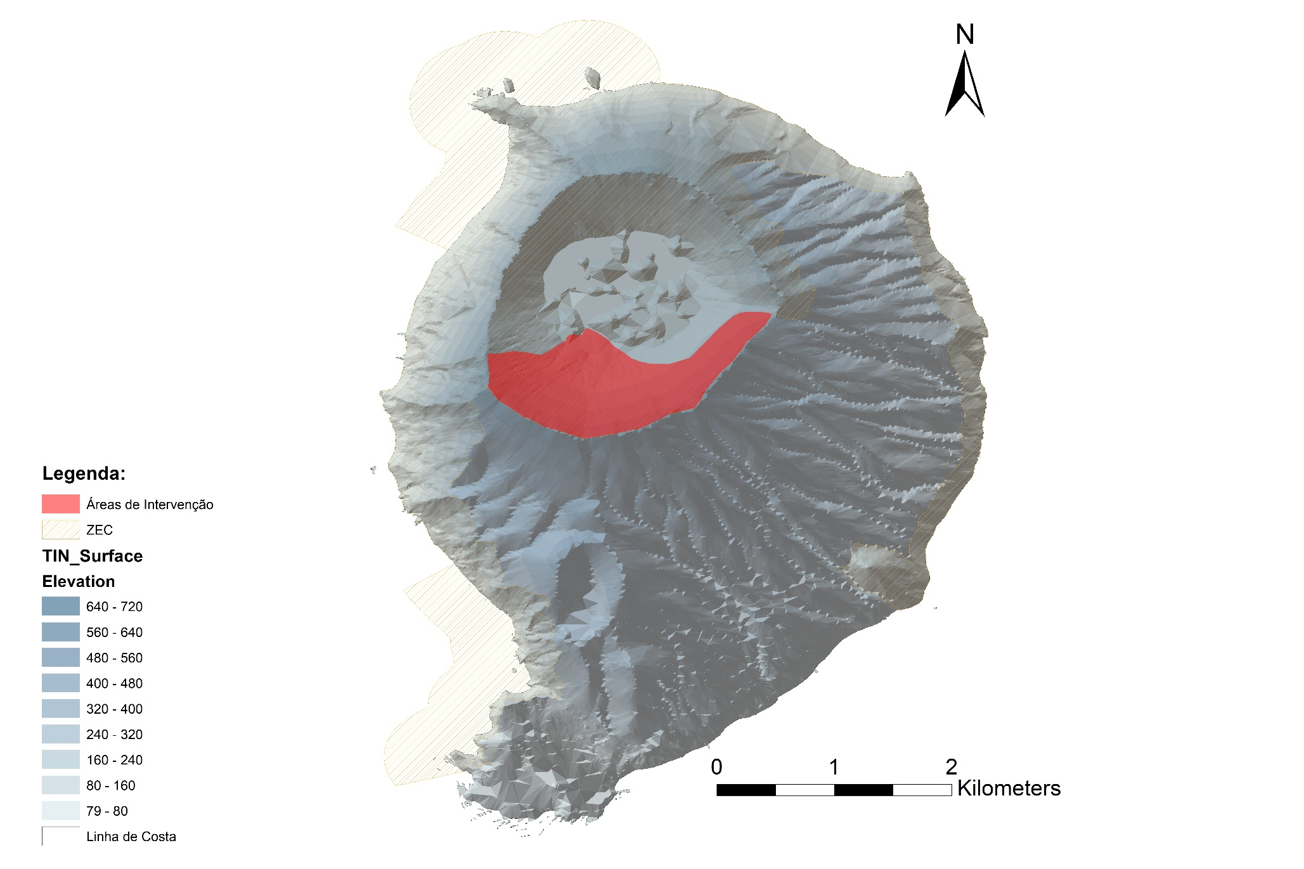
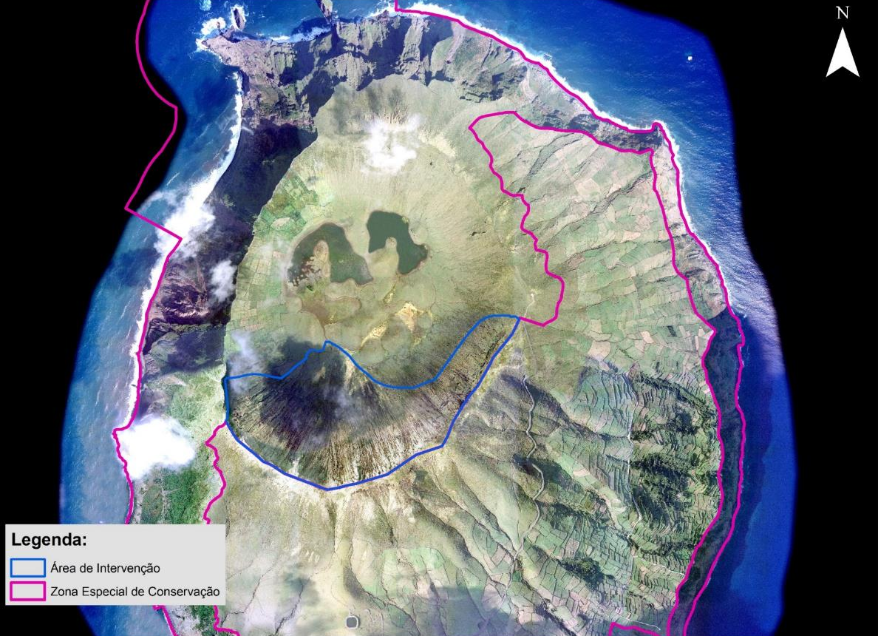
Proteção ativa e gestão integrada da Rede Natura 2000 nos Açores
LIFE IP AZORES NATURA – LIFE 17 IPE/PT 000010
Áreas de intervenção - Ilha do Corvo :
Notes:
Iremos intervir no Caldeirão do Corvo em 99ha. Esta área é ocupada por um habitat prioritário da Diretiva Habitats - Turfeiras de Cobertura (7130), pertencente à Rede Natura 2000.
A área a restaurar para melhorar o estado de conservação deste habitat passará pelo controlo de EEI, assim como o plantio de cedro do mato (Juniperus brevifolia) e introdução de outras espécies nas encostas para estabilizar:
Festuca francoi por semente
Sementeira de Calluna vulgaris
No fundo da caldeira serão plantados Sphagnum para a reconstrução da turfeira.
Vai ser colocada sinalética na área referente ao projeto, condicionando o uso ao longo da sebe e nas principais zonas visitáveis.
- Foram contratados 2 assistentes operacionais afetos ao projeto LIFE IP até 2027, para implementação das ações de conservação.

Slide 7
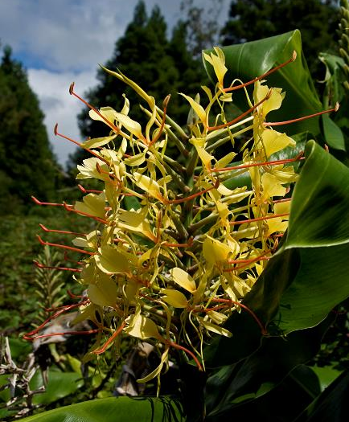
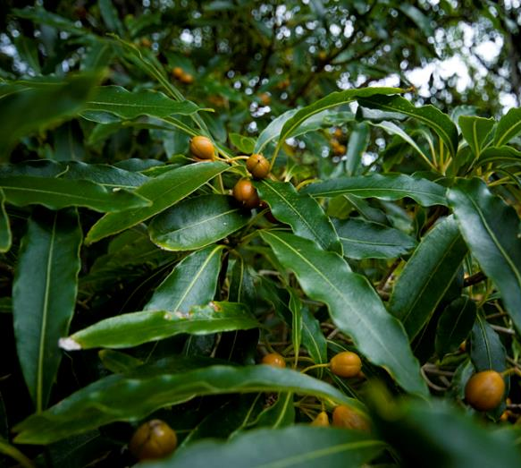
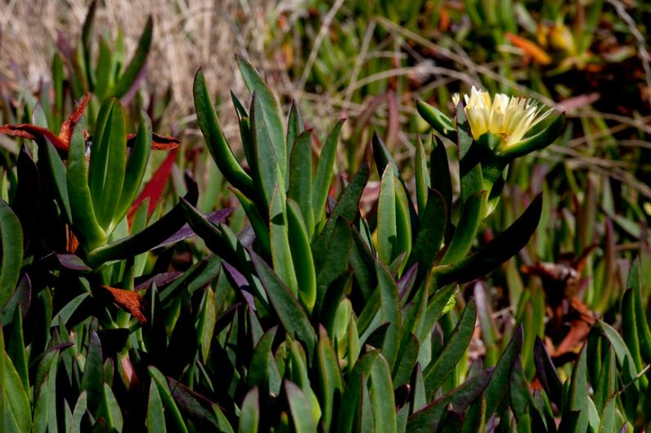
Proteção ativa e gestão integrada da Rede Natura 2000 nos Açores
LIFE IP AZORES NATURA – LIFE 17 IPE/PT 000010
A – Ações Preparatórias:
A1 – Planeamento operacional preparatório para os trabalhos de conservação
  Task 1: Planeamento Técnico:
  Estratégia Regional para a Prevenção e Controlo de Espécies Exóticas Invasoras:
    Foi entregue em Maio de 2021 a caraterização e avaliação das EEI e ecossitemas invadidos (inclui toda a cartografia de distribuição atual e potencial).
    Até ao fim do 2º semestre de 2021 será entregue um plano de ação (Estratégia Regional) para as invasões biológicas.
Notes:
Sendo as espécies exóticas e invasoras uma das maiores ameaças à conservação da natureza e ao restauro de ecossistemas, através deste projeto está a desenvolver-se a Estratégia Regional para a Prevenção e Controlo de Espécies Exóticas Invasoras.
Considerando a situação do Corona-Virus, nos meses de Março, Abril e Maio de 2020 os trabalhos de triagem e identificação das amostras de espécies de artrópodes de matas exóticas sofreram algum atraso, deste modo o 3º relatório foi entregue em Março de 2021, contendo a caracterização e avaliação das EEI nos Açores e dos ecossistemas invadidos, nomeadamente: i) uma avaliação de risco que permita identificar as espécies potencialmente invasoras que possam chegar aos Açores, e identificar as principais vias de introdução, de modo a impedir a sua introdução intencional ou acidental; ii) prioridades em termos de controlo das EEI e potencialmente invasoras já presentes nos Açores, com base nos impactes observados e potenciais e nas possibilidades de controlo efetivo; iii) mapeamento da distribuição conhecida e potencial das EEI consideradas como prioritárias de acordo com a análise de risco, considerando também os cenários e projeções climáticas para os Açores.
Até ao fim de julho de 2021 será entregue o Plano de Ação para as invasões biológicas, contendo: i) medidas de gestão para as EEI consideradas como prioritárias de acordo com a análise de risco, considerando medidas complementares às ações de controlo; ii) uma estratégia de monitorização que possibilite a deteção precoce e uma resposta rápida para as EEI e potencialmente invasoras; iii) medidas que envolvam os cidadãos, a administração regional e local e os investigadores, na prevenção das invasões biológicas.

Slide 8


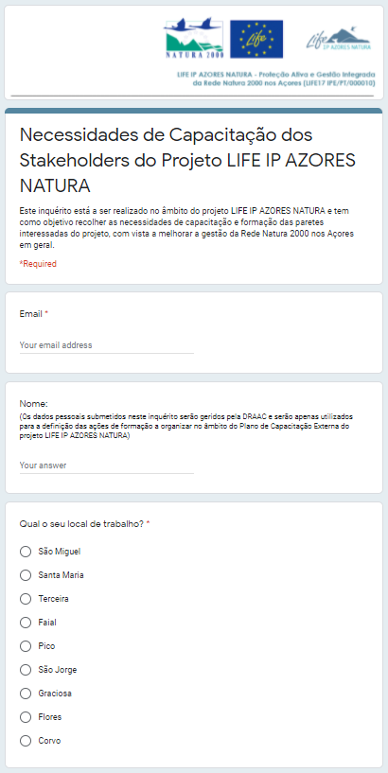
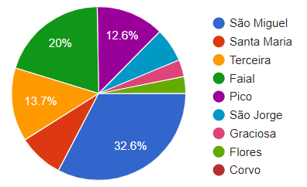
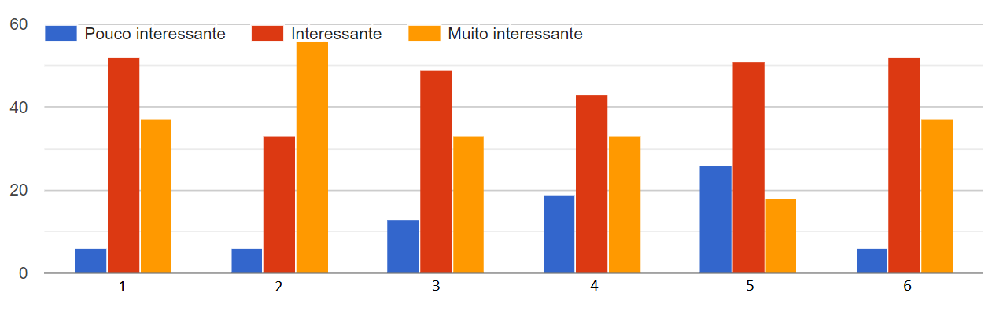
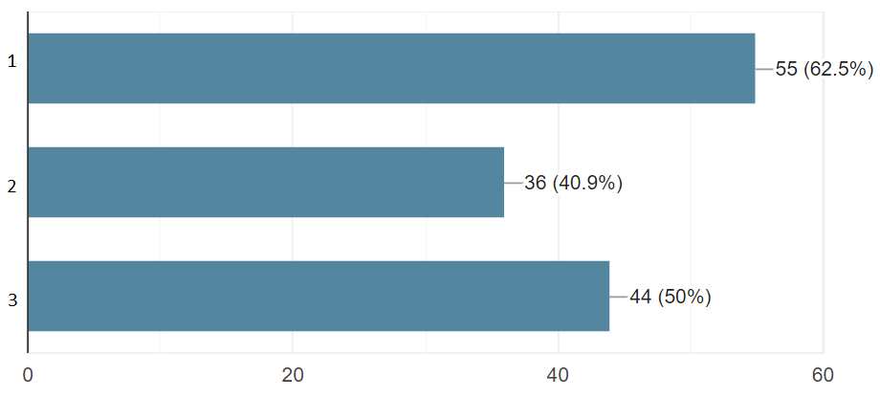
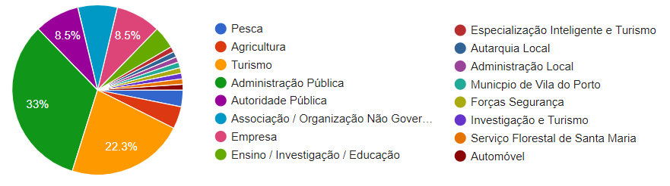

Proteção ativa e gestão integrada da Rede Natura 2000 nos Açores
LIFE IP AZORES NATURA – LIFE 17 IPE/PT 000010
C – Ações de conservação:
C2 – Estratégia e trabalhos de capacitação
  C2.2 – Capacitação Externa
Nome da Formação | Formador | Duração | Observações | Público-alvo
Impacto dos sítios das Rede Natura 2000 no desenvolvimento regional | APA + Direção Regional do Desenvolvimento Rural | 1 dia | Podíamos tentar colocar aqui a parte dos financiamentos do pró-rural +
Biodiversidade dos Açores (flora e ecossistemas) | Universidade dos Açores | 1 dia
Valores naturais nos sítios da Rede Natura 2000 |  |  | Operadores turísticos
Visita de campo na identificação de valores naturais? |  |  |  | Municipios? Juntas?
Voluntariado e formação de jovens na conservação dos sítios da Rede Natura 2000 | Miguel Teles - Plantar uma Arvore |  | - Corpo europeu de solidariedade | Escolas
Notes:
Inquérito sobre necessidades de capacitação preenchido por 95 elementos de todas as ilhas dos Açores.
Plano de Capacitação Externa a ser elaborado, com base nas respostas dos stakeholders.
- A maioria dos setores que responderam estão ligados às áreas do: turismo, Adm. Pública, Empresas, Autoridades Públicas, Associações e ONG’s
Quais as áreas de conhecimento em que tem mais interesse de formação?
1 = Rede Natura dos Açores
2 = Biodiversidade dos Açores
3 = Legislação ambiental aplicada na Região (observação turística de cetáceos, pescas, ...)
4 = Instrumentos de financiamento e elaboração de candidaturas
5 = Informática/comunicação e networking digital (utilização de formulários digitais e de aplicações disponíveis)
6 = Divulgação/sensibilização junto da comunidade do valor do projeto e da preservação das áreas abrangidas (terrestres e/ou marinhas)
Quais as áreas de conservação ativa em que sente mais necessidade de formação (88 respostas)?
1 = Trabalhos de recuperação, melhoria e manutenção de habitats da Rede Natura 2000
2 = Trabalhos de conservação e recuperação de espécies terrestres/marinhas, incluindo manuseamento e marcação de animais selvagens (aves, tartarugas)
3 = Métodos de observação, vigilância e recolha de dados científicos sobre espécies e habitats (ciência cidadã)

Slide 9
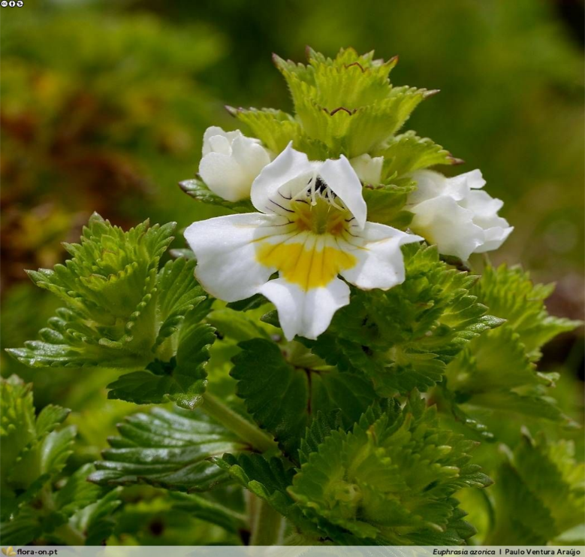
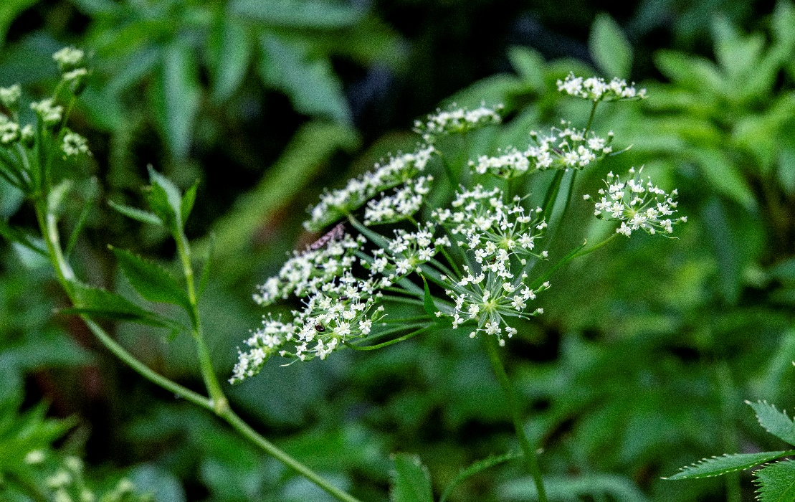
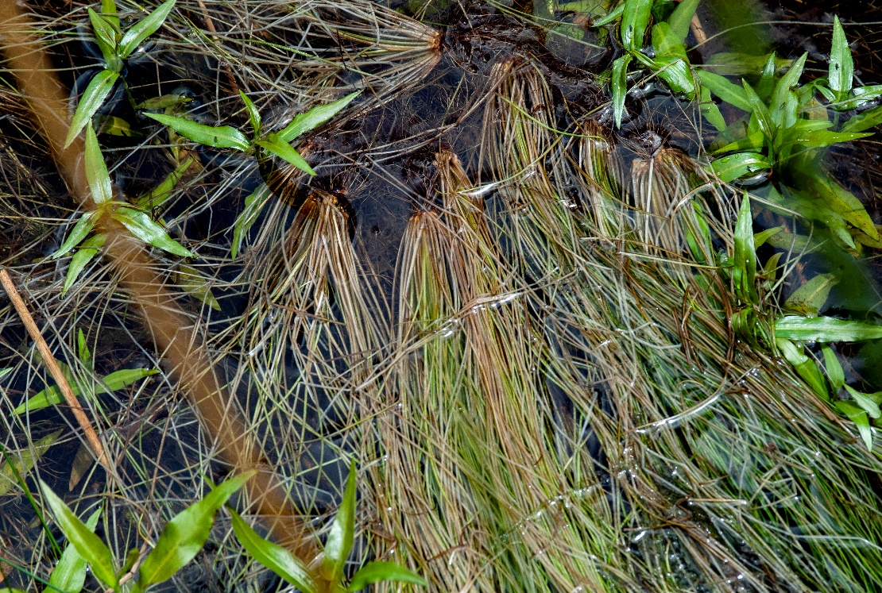
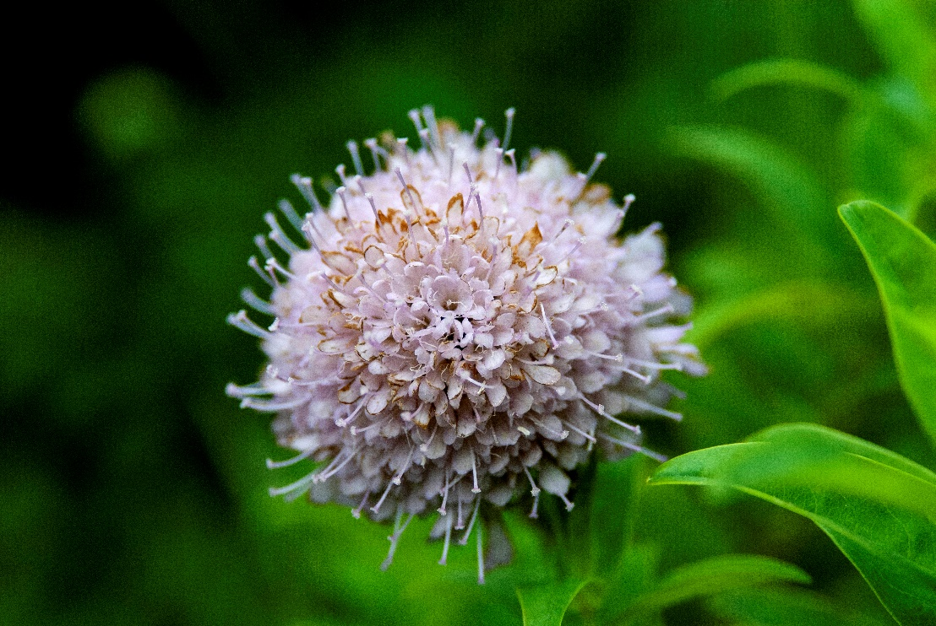
Proteção ativa e gestão integrada da Rede Natura 2000 nos Açores
LIFE IP AZORES NATURA – LIFE 17 IPE/PT 000010
Ação C3– Implementação de trabalhos piloto para conservação de flora endémica
  Ammi trifoliatum
  Azorina vidalii
  Euphorbia stygiana
  Euphrasia azorica
  Frangula azorica
  Isõetes azorica
  Scabiosa nitens
Notes:
Desde modo será feita uma primeira prospeção no terreno para avaliar o estado atual das populações e se estão presentes, de acordo com os dados de distribuição atual, e após essa avaliação controlar as ameaças e pressões, e reforçar populações, quando necessário, através de conservação in situ e ex situ.
Será feito por estes dias a prospeção ao Ammi trifoliatum e Azorina vidalli.

Slide 10
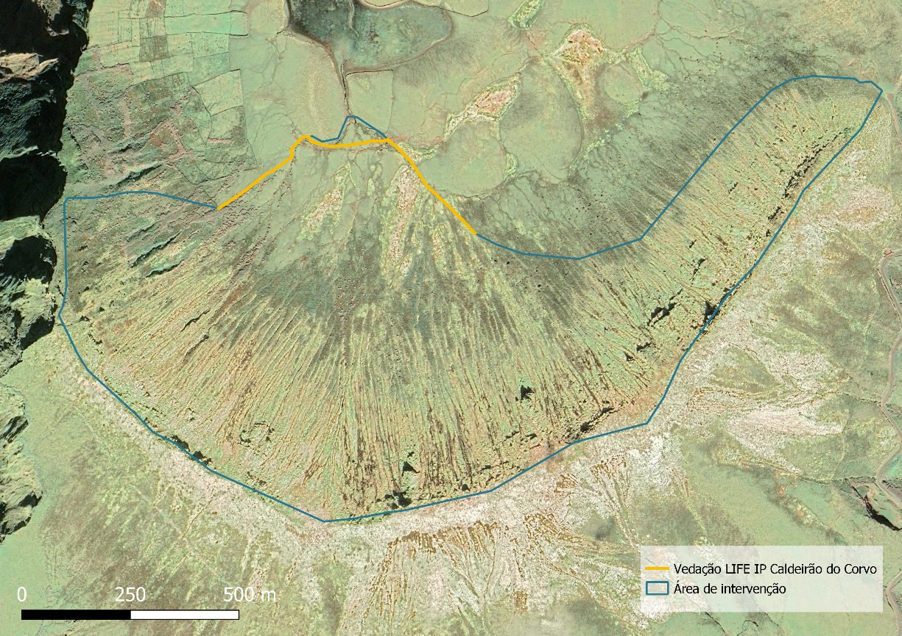
Proteção ativa e gestão integrada da Rede Natura 2000 nos Açores
LIFE IP AZORES NATURA – LIFE 17 IPE/PT 000010
C – Ações de conservação:
C4 – Implementação de boas práticas integradas e trabalhos de demonstração para conservação de habitats terrestres
  C4.1 – Boas práticas para conservação de habitats terrestres
Verificação da necessidade de instalação de vedações para exclusão de gado
Corvo: 917 m
Notes:
- Iremos intervir no Caldeirão do Corvo em 99ha. Esta área é ocupada por um habitat prioritário da Diretiva Habitats - Turfeiras de Cobertura (7130), pertencente à Rede Natura 2000.
Após visita à área de intervenção o ano passado verificamos a necessidade instalar uma vedação numa parte da área. Sendo assim, será instalada uma vedação de 917metros para exclusão do gado da área de intervenção.
Já se avançou com a compra dos materiais para a construção da vedação.

Slide 11
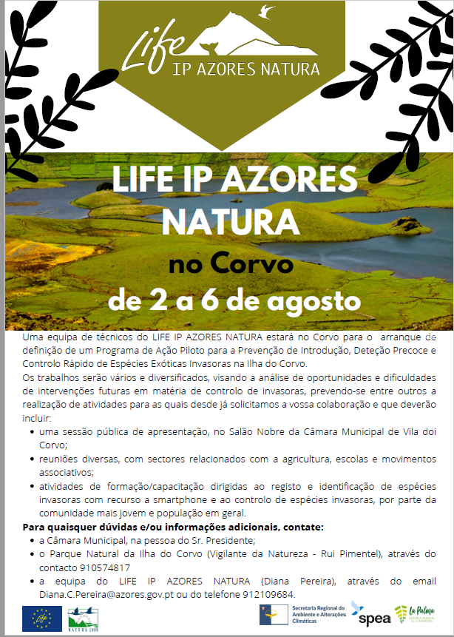
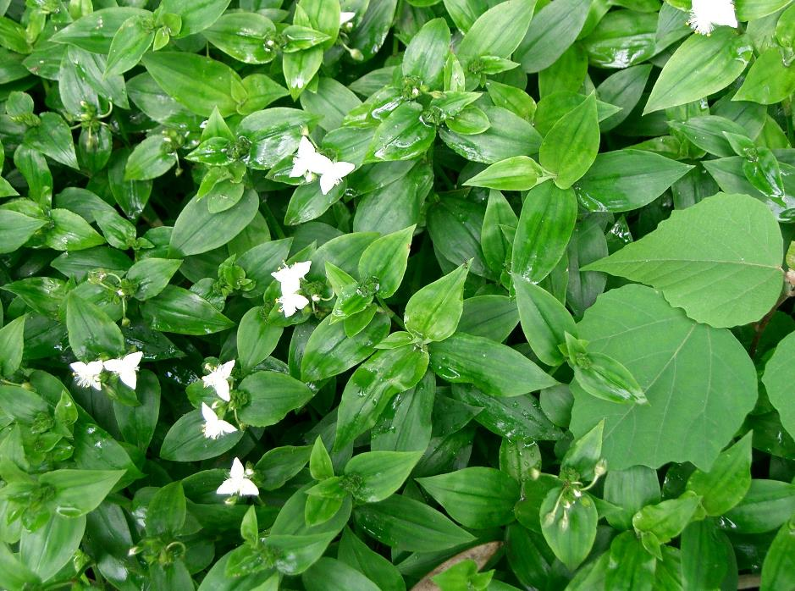
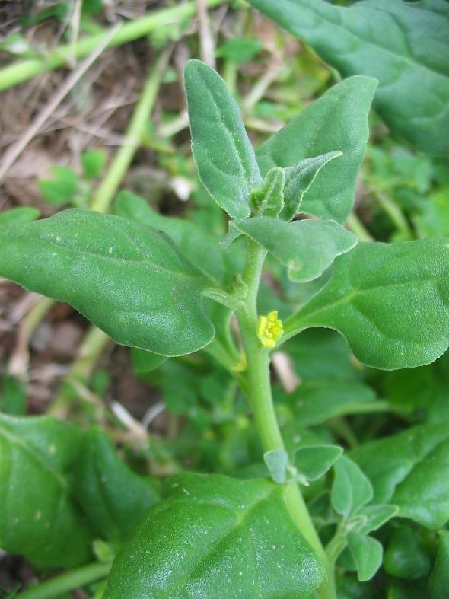
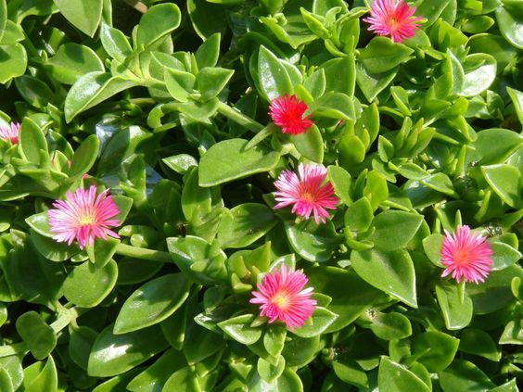
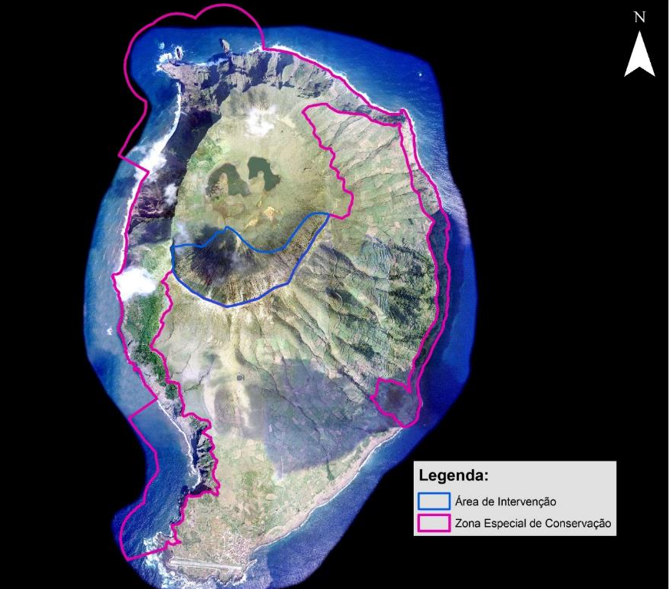
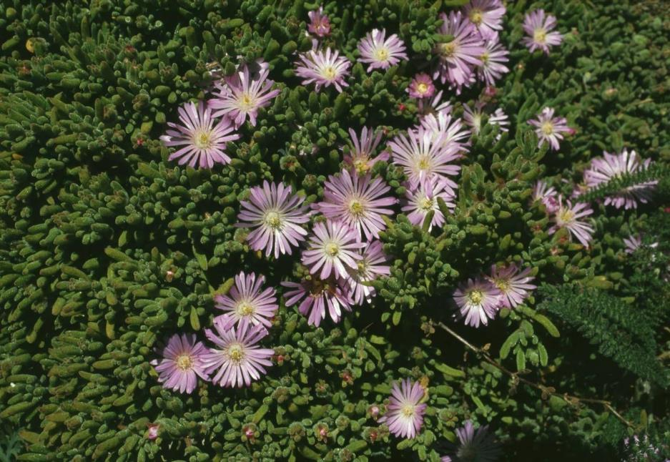
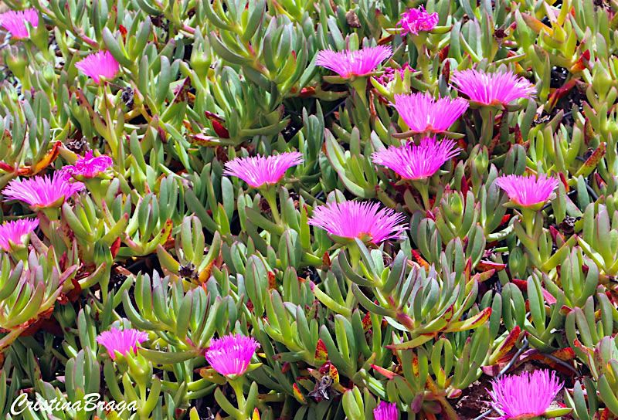
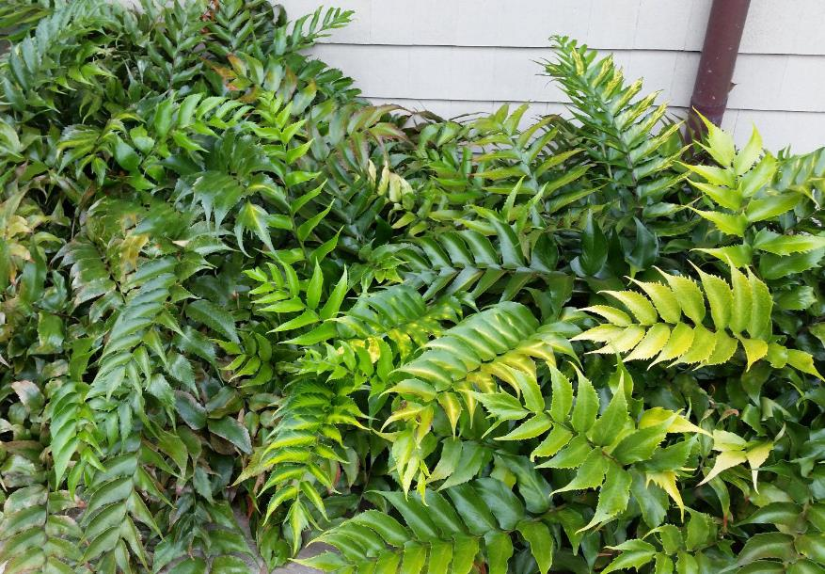
Proteção ativa e gestão integrada da Rede Natura 2000 nos Açores
LIFE IP AZORES NATURA – LIFE 17 IPE/PT 000010
Ação C11 – Desenho, ensaio e avaliação do projeto piloto de prevenção, de estruturas operacionais de aviso prévio e resposta rápida às Espécies Exóticas Invasoras (ilha do Corvo e La Palma)
Esta ação prevê trabalhos-piloto destinados a intervenções precoces, visando novas espécies invasoras ou recentemente detetadas, em todos os territórios insulares, como forma de prevenir novas invasões nos sítios da Rede Natura 2000.
Na ilha do Corvo, as EEI recentemente detetadas incluem:
Aptenia cordifilia
Carpobrotus edulis
Cyrtomium falcatum
Drosanthemum floribundum
Tetragonia tetragonoides
Tradescantia fluminensis
Notes:
- Esta ação tem por objetivo o desenho, teste e avaliação da eficácia dos quadros operacionais ao nível das ilhas, dirigidos para a prevenção efetiva da introdução, aviso prévio e resposta rápida a novas espécies de flora exótica e invasora, recentemente descoberta, que possa ameaçar a conservação de habitats e espécies protegidas ao abrigo da Diretiva Habitats e Aves.
Os trabalhos serão realizados em conjunto pelas equipas da SRAAC – com enfoque na ilha do Corvo,– e de LA PALMA que têm trabalhado em conjunto na conservação da natureza e EEI durante vários
anos.
Na próxima semana estaremos no Corvo para uma primeira sessão pública de informação inicial no Salão nobre da camara municipal (gentilmente cedido pelo senhor presidente da câmara, Sr. Jose Silva)
- workshop(s) participado(s) para apoio ao estabelecimento de linhas de ação e prioridades de intervenção;
sessões de trabalho dedicadas com sectores relacionados com a agricultura, escolas e movimentos associativos;
atividades de formação/capacitação dirigidas ao registo e identificação de espécies invasoras com recurso a smartphone e ao controlo de espécies invasoras, por parte da comunidade mais jovem e população em geral.
As atividades da ação incluirão, portanto:
Co-design inicial e discussão com os stakeholders externos dos conceitos e estruturas operacionais de ação;
Aprovação conjunta de estruturas operacionais de ação e ferramentas/procedimentos operacionais, incluindo:
Definição de tarefas operacionais/protocolos a serem usados pelos beneficiários do projeto e apoio a stakeholders externos (por exemplo: autoridades portuárias/aeroportuárias para controle de materiais recebidos, incluindo, se aplicável/viável, o uso de cães para inspeção de biossegurança, como a Patrulha de Fronteira, na Nova Zelândia);
Definição do plano de comunicação que vise a prevenção da introdução entre públicos-alvo relevantes (por exemplo, população local, agricultores, turistas, escolas/organismos a serem envolvidos no alerta precoce, … etc.);
Desenvolvimento/adaptação/disseminação do uso de app para smartphone’s para permitir a deteção precoce pelo pessoal dos Parques de ilha e abordagem baseada da ciência cidadã, incluindo se/quando necessário – vincular ao conhecimento académico/especializado para identificação e/ou avaliação de risco (tomando como base o conceito de www.invasoras.pt, e expandindo-o para utilizadores espanhóis e ingleses e para utilizadores iOS), através de soluções que garantam a partilha de dados com a EASIN e GBIF;
Implementação, avaliação regular dos resultados e das operações /outputs do quadro operacional;

Slide 12
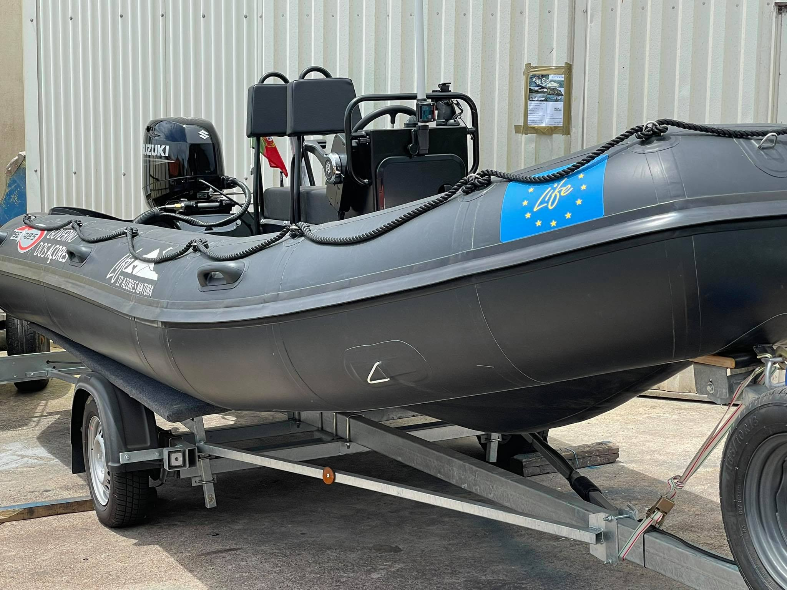
Proteção ativa e gestão integrada da Rede Natura 2000 nos Açores
LIFE IP AZORES NATURA – LIFE 17 IPE/PT 000010
Ação C11 – Desenho, ensaio e avaliação do projeto piloto de prevenção, de estruturas operacionais de aviso prévio e resposta rápida às Espécies Exóticas Invasoras (ilha do Corvo e La Palma)
Embarcação pneumática para patrulha e deteção de Espécies Exóticas Invasoras ao longo da costa da ilha do Corvo
Notes:
A embarcação foi entregue o mês passado.

Slide 13
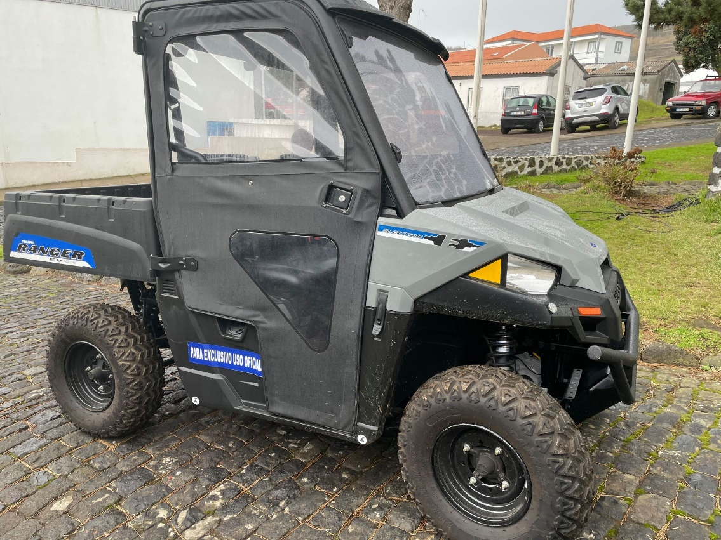
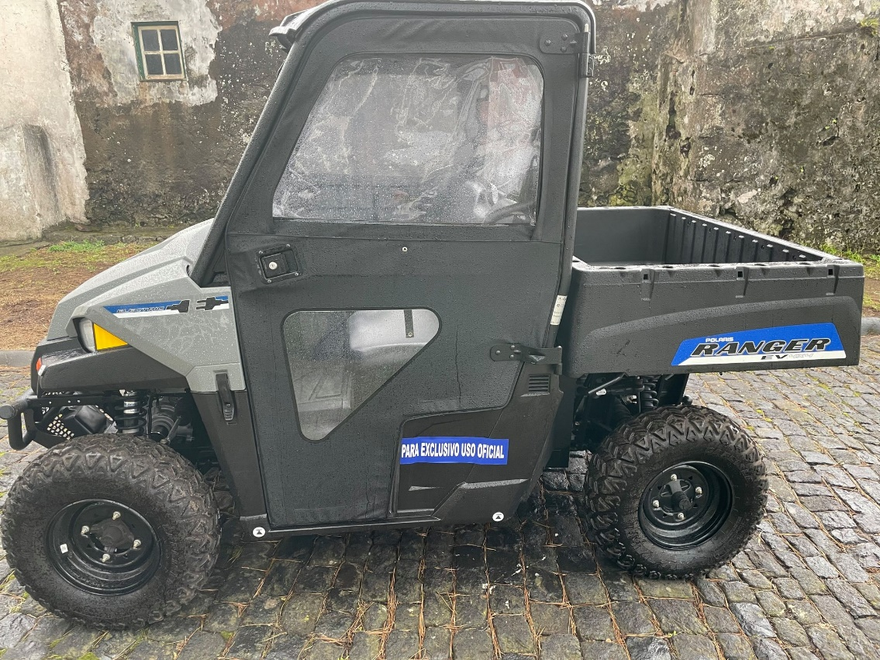
Proteção ativa e gestão integrada da Rede Natura 2000 nos Açores
LIFE IP AZORES NATURA – LIFE 17 IPE/PT 000010
Ação C11 – Desenho, ensaio e avaliação do projeto piloto de prevenção, de estruturas operacionais de aviso prévio e resposta rápida às Espécies Exóticas Invasoras (ilha do Corvo e La Palma)
Veículo utilitário elétrico para patrulha e deteção de Espécies Exóticas Invasoras

Slide 14
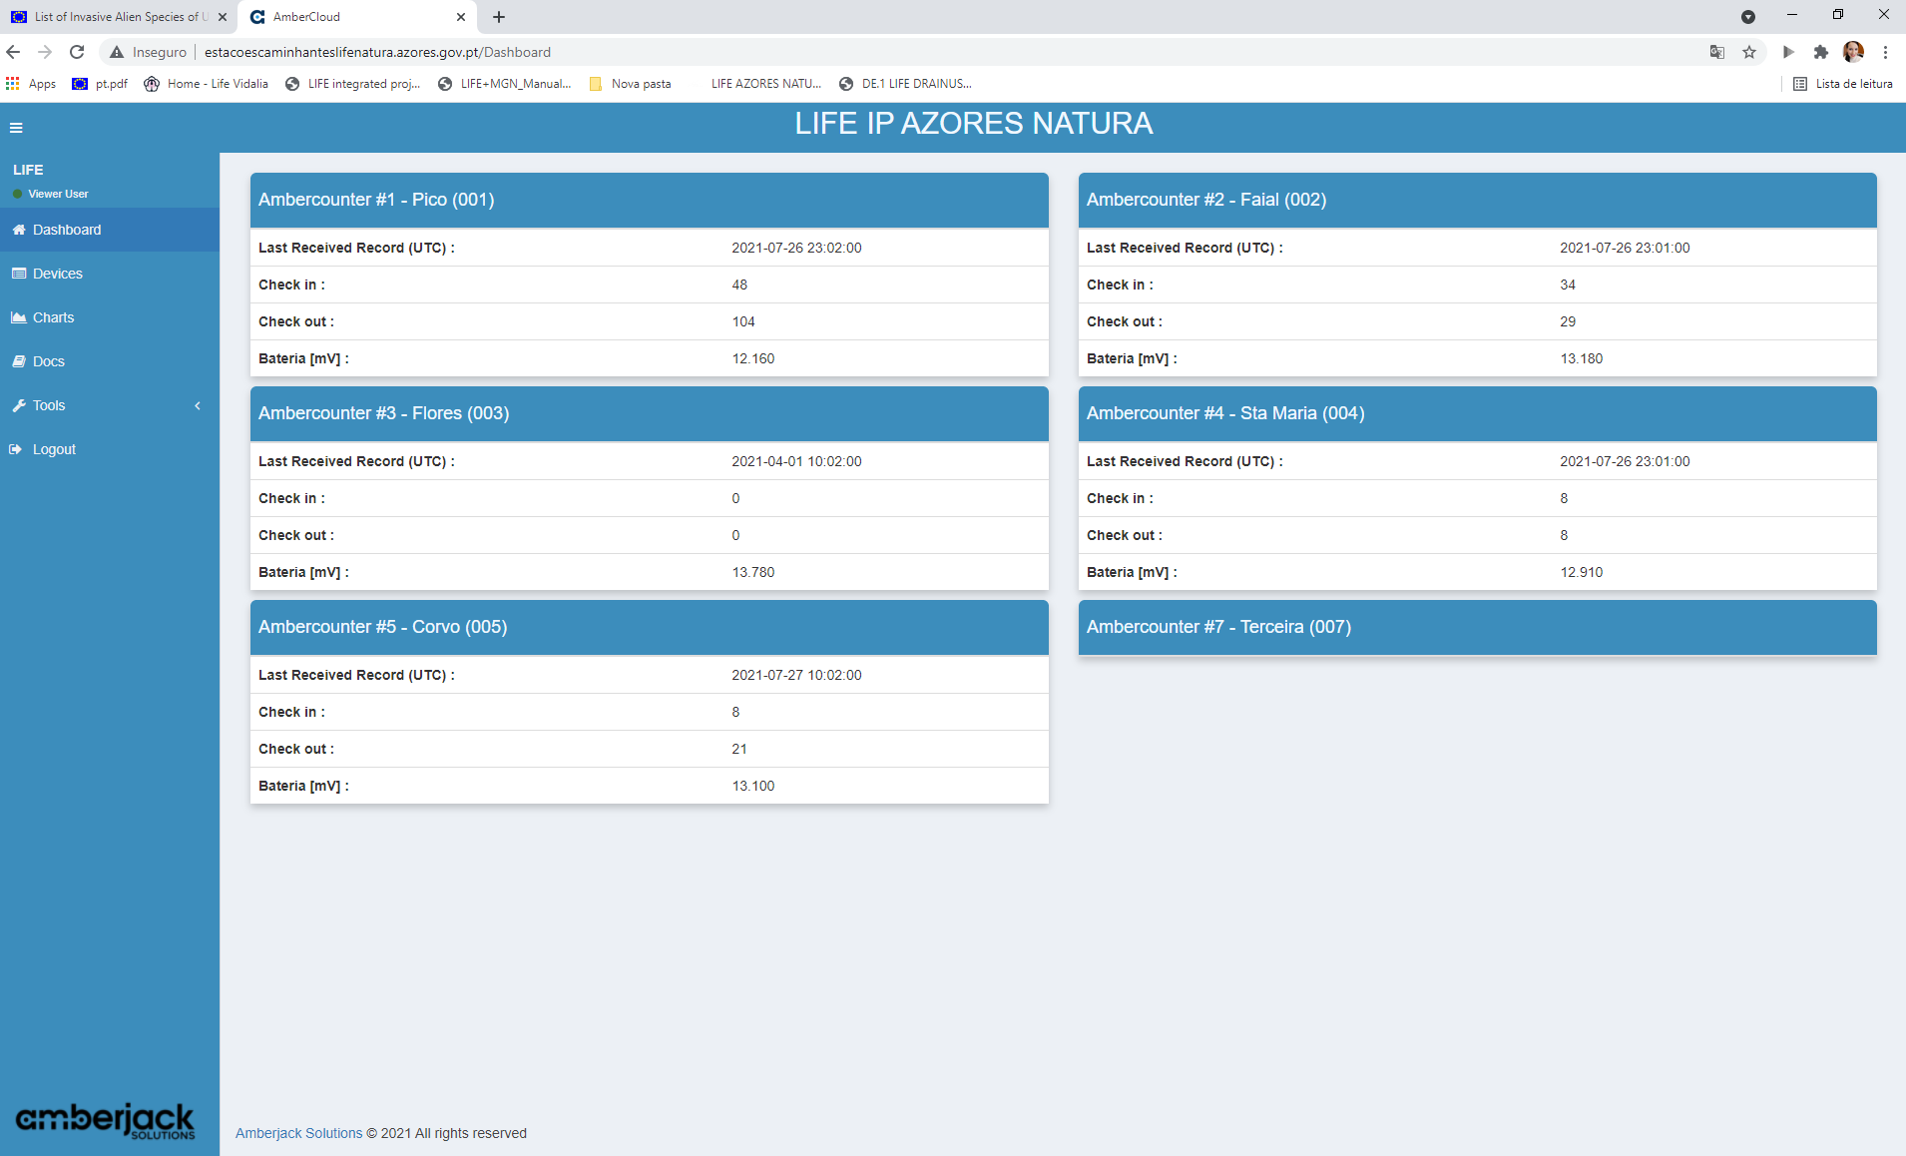
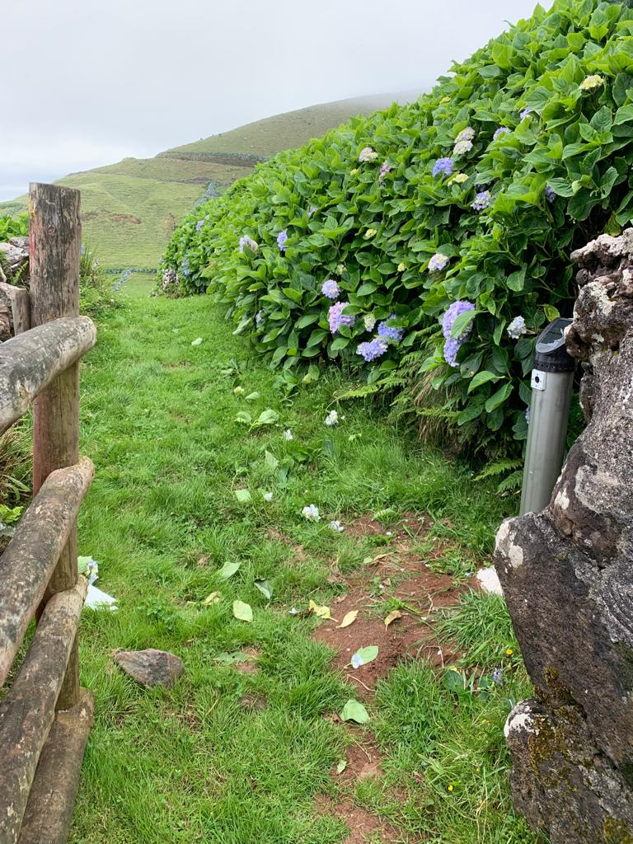
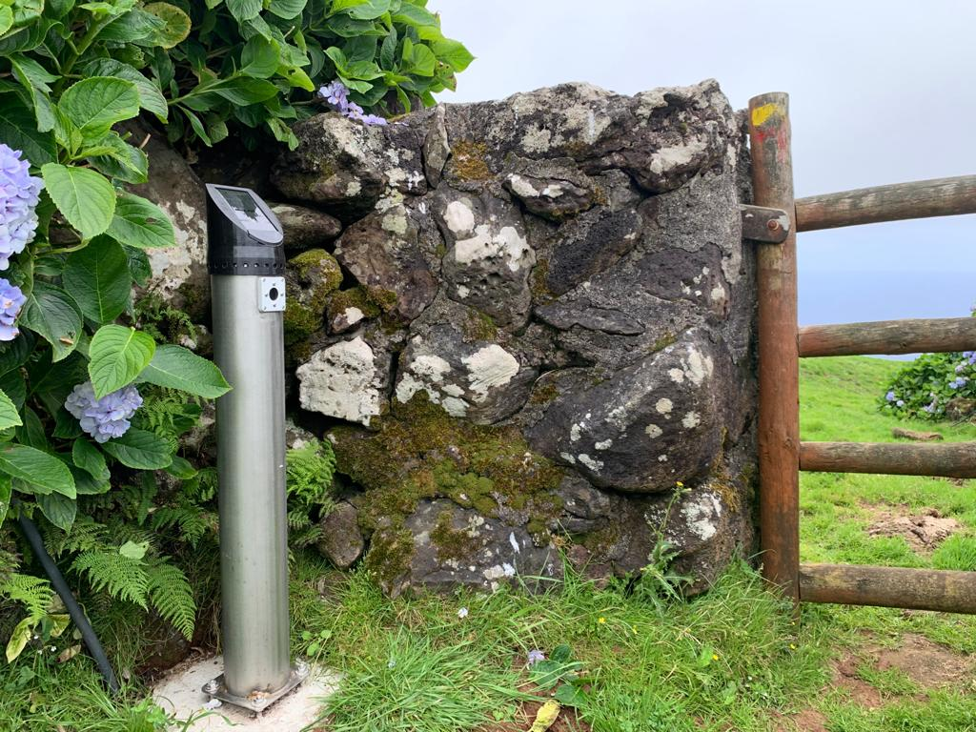
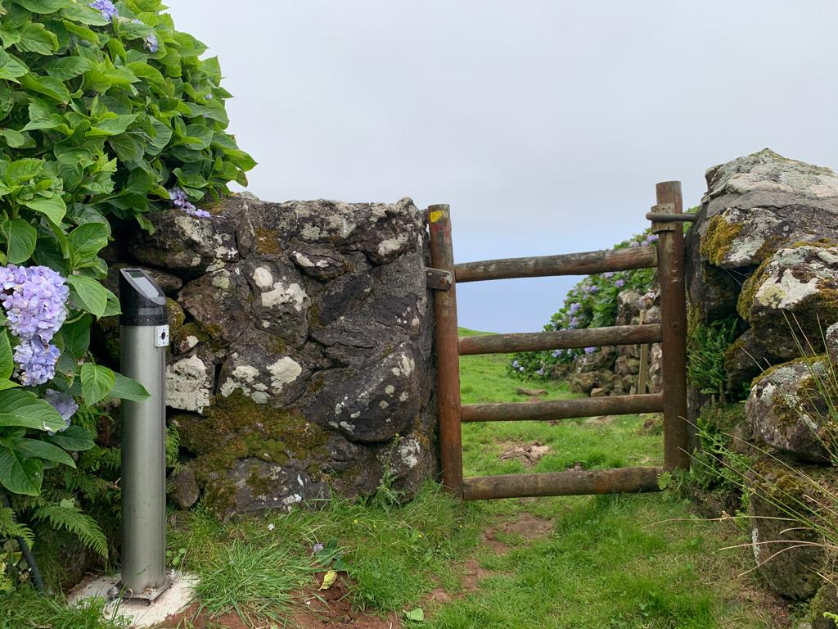
Proteção ativa e gestão integrada da Rede Natura 2000 nos Açores
LIFE IP AZORES NATURA – LIFE 17 IPE/PT 000010
C – Ações de conservação:
C14 – Integração das políticas da RN2000 com o turismo
  C14.1 – Avaliação e mitigação dos impactos negativos do turismo nos trilhos da RN2000
Escolha de um trilho por ilha (menos Graciosa e São Miguel) para instalação de contadores
Contadores do Pico, Faial, Santa Maria, Corvo e Flores em pleno funcionamento.
Notes:
A ação C14.1 “Avaliação integrada e mitigação dos impactos negativos do turismo em trilhos na Rede Natura 2000” do projeto LIFE IP Azores Natura prevê a instalação de um contador com sensor piroelétrico por ilha, para começar a recolher dados sobre a taxa de visitação dos trilhos nos Açores.
Os contadores no Caminho dos Burros (Pico) e no trilho Entre Montes (Faial), Santa Maria, Flores e Corvo foram já instalados. O da Terceira e S.Jorge serão finalizados na próxima semana.
Com a instalação dos contadores começa então a recolha de dados sobre a dimensão concreta da utilização dos trilhos naturais e dos impactos pelos turistas, de forma a definir medidas e ferramentas de apoio à gestão adequadas que possam ser aplicadas de forma mais ampla em todos os trilhos N2000 existentes nos Açores.

Slide 15
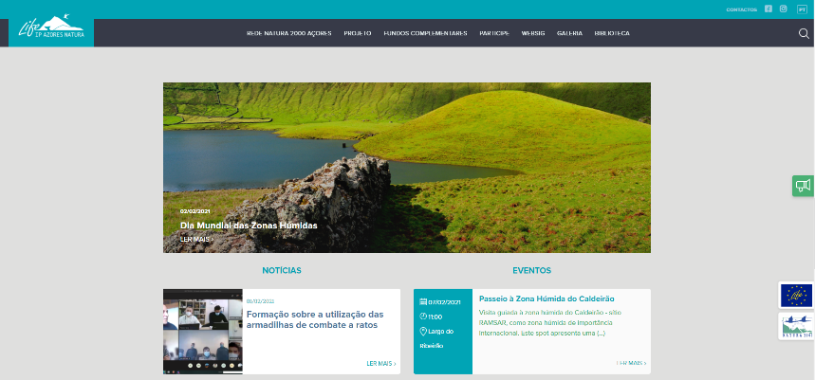
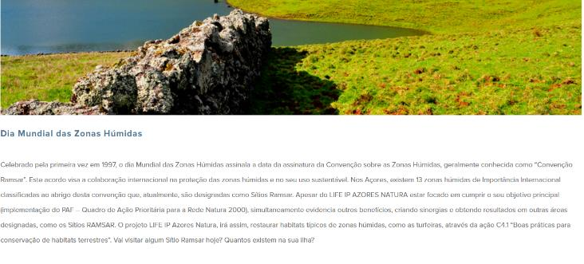
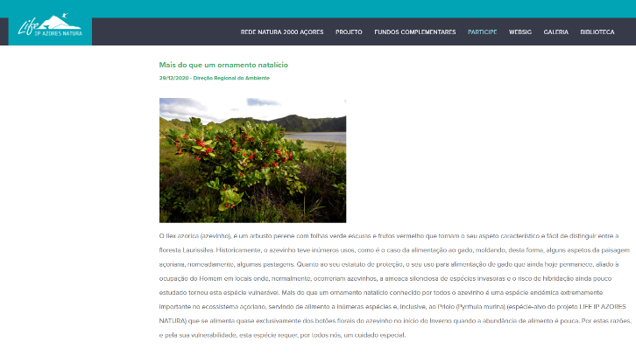
Proteção ativa e gestão integrada da Rede Natura 2000 nos Açores
LIFE IP AZORES NATURA – LIFE 17 IPE/PT 000010
Comunicação - Website
Dados (julho 2021)
Data de (re) lançamento | Setembro de 2020
Publicações | Notícias - 158
 | Eventos - 31
 | Fundos complementares - 17
 | Educação Ambiental - 25
 | Voluntariado - 6
Visitantes (média semanal) | 108
https://www.lifeazoresnatura.eu/

Slide 16
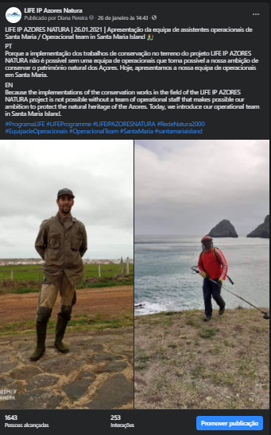
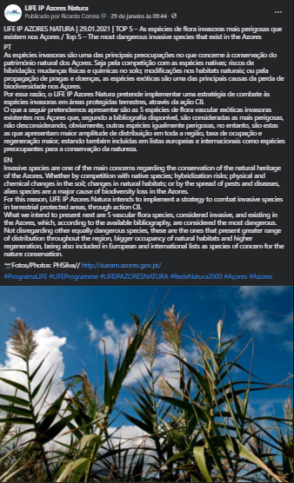
Proteção ativa e gestão integrada da Rede Natura 2000 nos Açores
LIFE IP AZORES NATURA – LIFE 17 IPE/PT 000010
Comunicação - Facebook
Dados (julho 2021)
Data de lançamento | Fevereiro de 2019
Publicações | 367
Seguidores | 2707
Gostos | 2640
Tipo de publicações | Publicações espontâneas (reuniões, eventos)
 | Rubricas (TOP 5; espécies alvo)
 | Dias comemorativos (Dia Mundial das Zonas Húmidas)
 | Eventos
 | Desafios (educação ambiental – COVID)

Slide 17
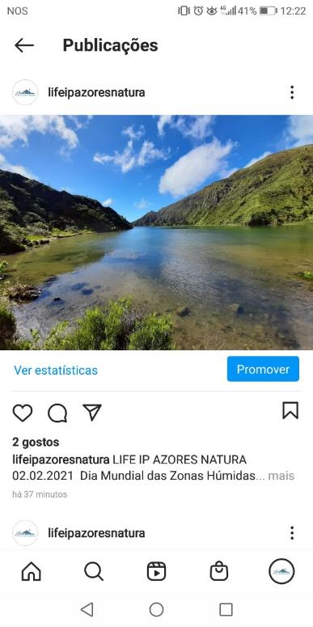
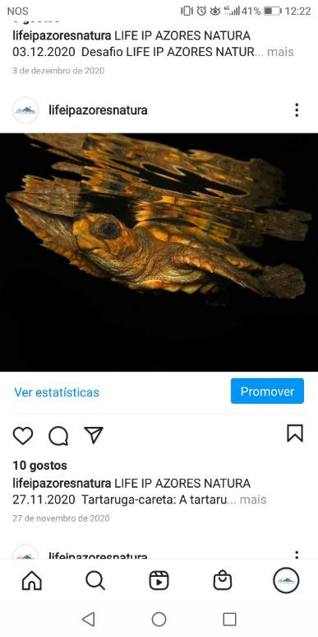
Proteção ativa e gestão integrada da Rede Natura 2000 nos Açores
LIFE IP AZORES NATURA – LIFE 17 IPE/PT 000010
Comunicação - Instagram
Dados (julho 2021)
Data de lançamento | 7 de maio de 2020
Publicações | 92
Seguidores | 197
Tipo de publicações | Fotografias
 | Eventos
 | Desafios
 | Histórias (eventos)

Slide 18
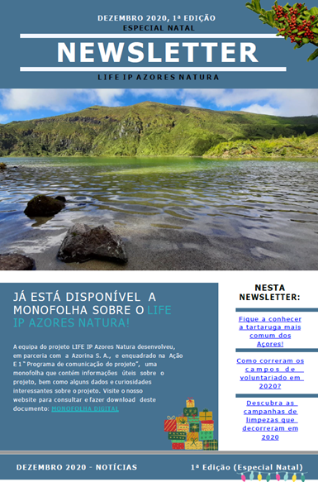
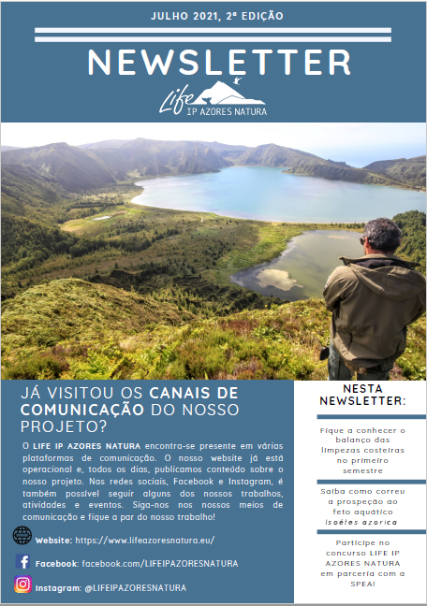
Proteção ativa e gestão integrada da Rede Natura 2000 nos Açores
LIFE IP AZORES NATURA – LIFE 17 IPE/PT 000010
Comunicação - Newsletter
Dados (julho 2021)
Data de lançamento | Dezembro de 2020
Edições | 2
Tipo de notícias | Notícias ou publicações que mereçam novo destaque
 | Desafios
 | Balanços (parceiros)
 | Rubricas
Periodicidade | 6 em 6 meses (junho - dezembro)
1ª edição – dezembro de 2020
2ª edição – julho de 2021

Slide 19
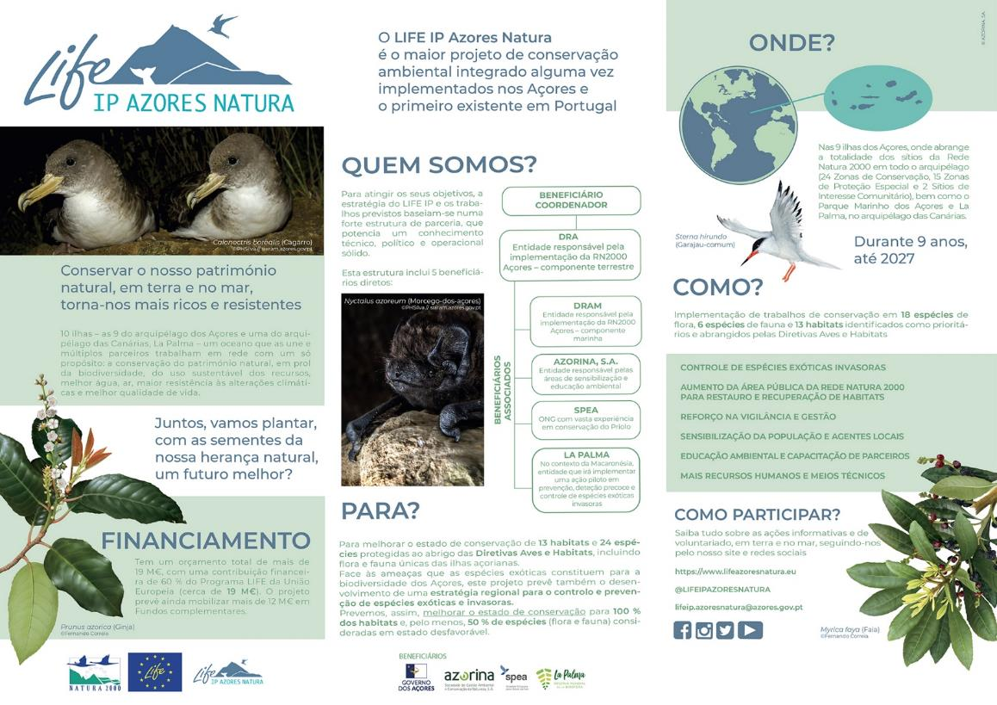
Proteção ativa e gestão integrada da Rede Natura 2000 nos Açores
LIFE IP AZORES NATURA – LIFE 17 IPE/PT 000010
Comunicação – Monofolha/Panfleto

Slide 20
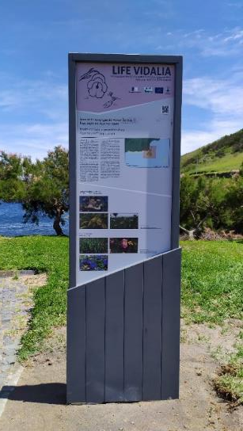
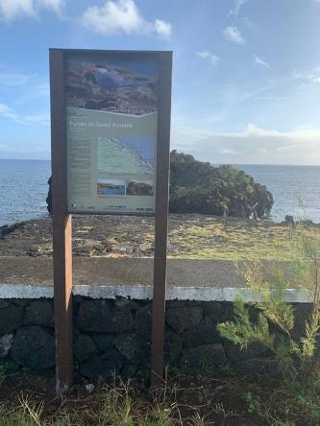
Proteção ativa e gestão integrada da Rede Natura 2000 nos Açores
LIFE IP AZORES NATURA – LIFE 17 IPE/PT 000010
Comunicação – Sinalética
Estrutura dos conteúdos:
Introdução ao projeto;
Mapa da área de intervenção;
Caracterização da área;
Objetivos para aquela área de intervenção;
Fotografias de espécies ou habitats
Estrutura física:
Plástico reciclado (indicação) ou madeira tratada (pinho);
Placa impressa em PVC (substituir com o avanço do projeto e dos trabalhos de conservação – 3 fases) ou criptoméria.

Slide 21
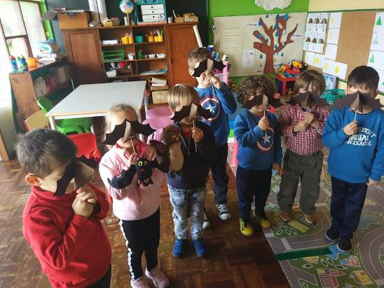
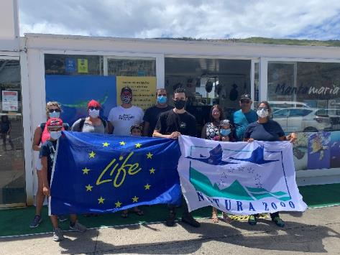
Proteção ativa e gestão integrada da Rede Natura 2000 nos Açores
LIFE IP AZORES NATURA – LIFE 17 IPE/PT 000010
Educação Ambiental – Atividades
NOTA:
Atividades canceladas – 3
Atividades planeadas não realizadas - 5
2019
Escolas | Sessões – 74
 | Participantes - 1671
2020
Escolas | Sessões – 114
 | Participantes - 2042
Públicas | Sessões – 42
 | Participantes - 1671
Atividade “Morcega-te”, organizada pelo Parque Natural do Faial
2021 (até junho 2021)
Escolas | Sessões – 96
 | Participantes - 1715
Atividade “Tartarugas marinhas”, organizada pelo Parque Natural de Santa Maria
Atividades online (pós-COVID)
Online (desafios; quiz) | Publicações – 8
 | Participantes - 93

Slide 22
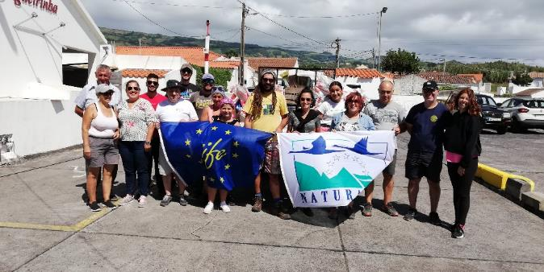
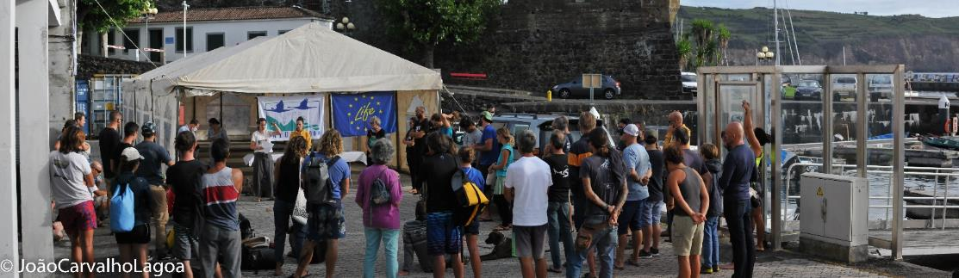
Proteção ativa e gestão integrada da Rede Natura 2000 nos Açores
LIFE IP AZORES NATURA – LIFE 17 IPE/PT 000010
Educação Ambiental – Atividades
Campanhas de limpeza – lixo marinho
Costeiras | 24
Subaquáticas | 4
Campanhas de limpeza – lixo marinho
Voluntários | 500
Entidades | 45
Limpeza subaquática – Monte da Guia e Porto da Horta - Faial
Limpeza costeira no Porto da Feteira - Faial

Slide 23



Proteção ativa e gestão integrada da Rede Natura 2000 nos Açores
LIFE IP AZORES NATURA – LIFE 17 IPE/PT 000010
Educação Ambiental – Guia do Professor
Ciclo | Nº de atividades
3º ciclo | 6
Secundário | 5
Temas
Espécies exóticas
Rede Natura 2000 e áreas protegidas nos Açores
Sustentabilidade
Áreas Marinhas protegidas
Poças de maré
Lixo marinho
LIFE IP AZORES NATURA
Património natural
Notes:
Finalizado e será distribuido pelas todas as escolas

Slide 24


Proteção ativa e gestão integrada da Rede Natura 2000 nos Açores
LIFE IP AZORES NATURA – LIFE 17 IPE/PT 000010
Educação Ambiental – Exposição
Tema | Património natural e o papel do LIFE IP AZORES NATURA
Objetivo | Circular pelas escolas, centros ambientais e outros eventos
Níveis de ensino | 3º e secundário
Previsão de conclusão | julho de 2021
Estado | Design

Slide 25


Proteção ativa e gestão integrada da Rede Natura 2000 nos Açores
LIFE IP AZORES NATURA – LIFE 17 IPE/PT 000010
Voluntariado – Campos de Voluntariado
Datas | Ilha | Nº Voluntários
13 a 21 de julho de 2020 | Graciosa | 13
15 a 23 de agosto de 2020 | Flores | 14
14 a 22 de setembro de 2020 | Pico | 13
5 a 13 de novembro de 2020 | Santa Maria | 12
17 a 25 Março de 2021 | Terceira | 15
Campo de voluntariado da Terceira – Julia Snajdr
Campo de voluntariado de Santa Maria – Julia Snajdr
Relatórios:
I:\11 - Açoes\Ação E5 - Programa de Voluntariado e envolvimento de stakeholder\Programa Voluntariado - P1A

Slide 26



Proteção ativa e gestão integrada da Rede Natura 2000 nos Açores
LIFE IP AZORES NATURA – LIFE 17 IPE/PT 000010
F3 – Grupo de trabalho para coordenação dos fundos complementares
Grupo de trabalho para coordenação dos fundos complementares foi estabelecido (08/04/2019).
O Website do projeto tem um Balcão de Apoio para dar suporte aos projetos complementares - Não previsto inicialmente e resultou das reuniões de gestão do projeto.
Informação/Publicação sobre Fundos de Financiamento

Slide 27




Proteção ativa e gestão integrada da Rede Natura 2000 nos Açores
LIFE IP AZORES NATURA – LIFE 17 IPE/PT 000010
Inquérito de Capacitação Externa!
https://forms.gle/bANKohhcvJ5Vn2ik9
Notes:
No âmbito do projeto LIFE IP AZORES NATURA, e a fim de assegurar que as partes interessadas do projeto obtenham o tipo de formação de que mais necessitam para melhorar a gestão da Rede Natura 2000 nos Açores, envio aqui o link com um inquérito que servirá para sistematicamente recolher dados sobre as necessidades de formação das partes interessadas, Este inquérito requer poucos minutos para ser preenchido. Saliento que quantos mais elementos preencherem o inquérito, melhor poderemos adaptar o Plano de Capacitação às necessidades de formação reais. Irei depois disponibilizar um calendário de formações adaptados às vossas necessidades.

Slide 28











Obrigada!
Proteção ativa e gestão integrada da Rede Natura 2000 nos Açores
LIFE IP AZORES NATURA – LIFE 17 IPE/PT 000010
lifeip.azoresnatura@azores.gov.pt
https://www.lifeazoresnatura.eu/

